Slide 1
Systematisk HMS-arbeid i boligselskaper
Presentasjonen er utarbeidet av:
Per Ole Mathisen
Senior HMS-rådgiver
Rolf Sverre Nordberg
Rådgiver brann og beredskap

Slide 2
Det skjer ikke hos oss…
Systematisk HMS-arbeid i borettslag og sameie er utfordrende, blant annet fordi det beste kriteriet på et vellykket HMS-arbeid er at ingen uønskede hendelser inntreffer.
Så lenge ikke noe skjer, er det også vanskelig å skaffe ressurser til arbeidet. Det er først når noe alvorlig inntreffer, at vi ser følgende av svikten. Både for enkeltmennesker og samfunn.

Slide 3
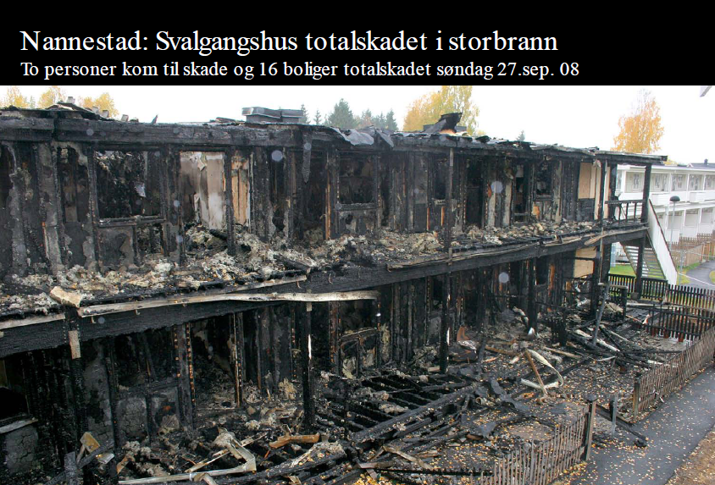
Brann i svalgangshus

Slide 4
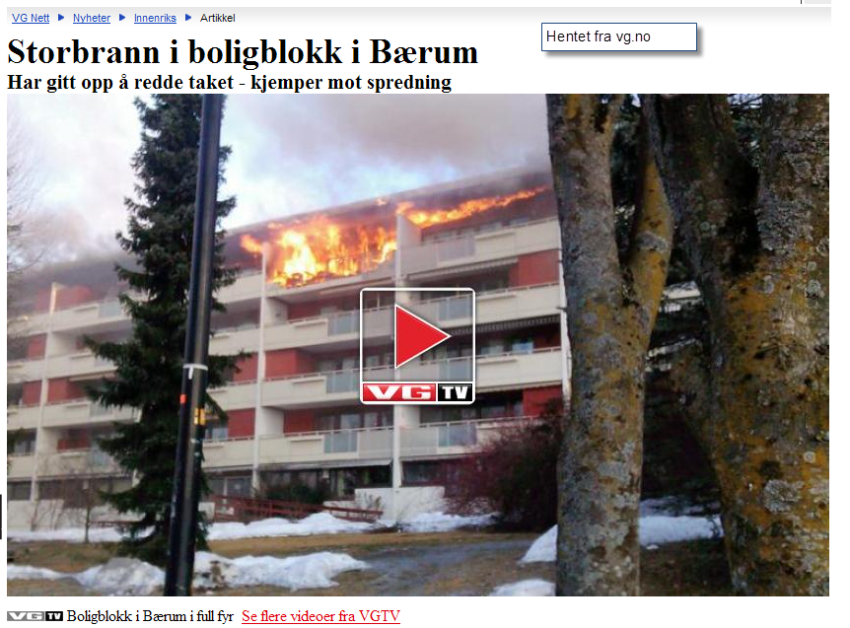
Brann i blokk

Slide 5
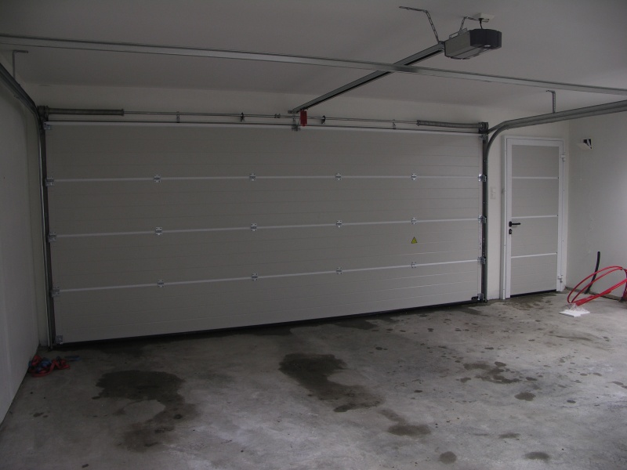
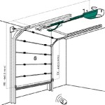
Ulykke med garasjeport
Seks år gammel gutt ble klemt i hjel i en garasjeport. Garasjeporten hadde ikke klemsikring. Fotocella var montert en halv meter over bakken! Porten vil da ikke stoppe når noen sniker seg under den.

Slide 6
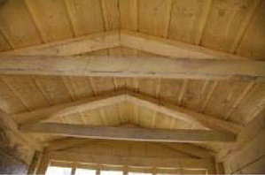
Ulykker på lekeplass
Alvorlige ulykker
- fikk lokket på en leketøykasse av tre over seg.
- falt ned fra et klatrestativ.
- tau som var knyttet fast i toppen av ei sklie viklet seg rundt halsen.

Slide 7
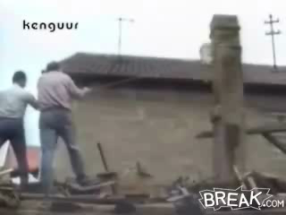
Videosnutt

Slide 8
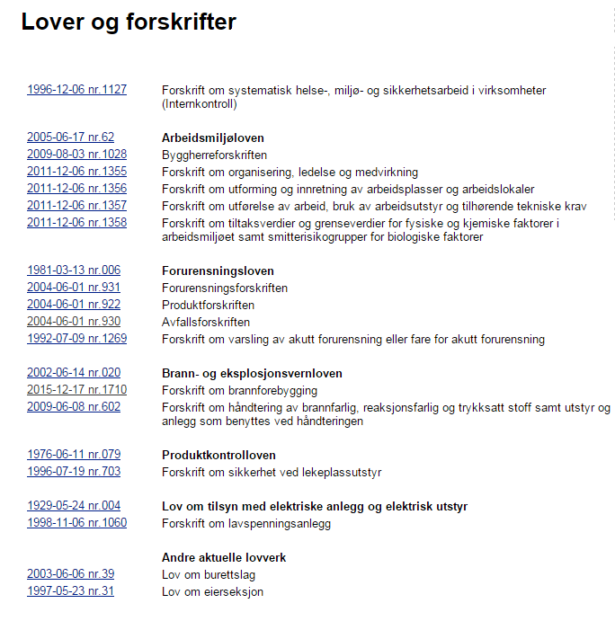

Slide 9
Ansvaret for HMS-arbeidet
§ 4. Plikt til internkontroll
Den som er ansvarlig for virksomheten skal sørge for at det innføres og utøves internkontroll i virksomheten og at dette gjøres i samarbeid med arbeidstakerne og deres representanter.
Arbeidstakerne skal medvirke ved innføring og utøvelse av internkontroll.

Slide 10
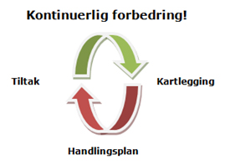
Internkontroll – hva er det?
Internkontroll er systematiske tiltak som skal sikre at boligselskap planlegger, organiserer, utfører og vedlikeholder virksomheten sin i samsvar med krav fastsatt i helse-, miljø- og sikkerhetslovgivningen.
Ansvaret innebærer at styret i boligselskapet skal kartlegge hvilke ulykker og uønskede hendelser som kan inntreffe, og gjennomføre tiltak for å hindre at slikt skjer.

Slide 11

Forskrift om internkontroll
1 | Sørge for at de lover og forskrifter i helse- og sikkerhetslovgivningen som gjelder for virksomheten er tilgjengelig, og ha oversikt over de krav som er viktige
2 | Sørge for at arbeidstakerne har tilstrekkelig kunnskaper og ferdigheter i det systematiske HMS-arbeidet, herunder informasjon om endringer
3 | Sørge for at arbeidstakerne medvirker slik at samlet kunnskap og erfaring utnyttes
4 | Fastsette mål for helse, miljø og sikkerhet | Må dok. skriftlig
5 | Ha oversikt over virksomhetens organisasjon, herunder hvordan ansvar, oppgaver og myndighet for arbeidet med helse, miljø og sikkerhet er fordelt | Må dok. skriftlig
6 | Kartlegge farer og problemer og på denne bakgrunn vurdere risiko, samt utarbeide tilhørende planer og tiltak for å redusere risikoforholdene | Må dok. skriftlig
7 | Iverksette rutiner for å avdekke, rette opp og forebygge overtredelser av krav fastsatt i eller i medhold av HMS-lovgivningen. | Må dok. skriftlig
8 | Foreta systematisk overvåking og gjennomgang av internkontrollen for å sikre at den fungerer som forutsatt | Må dok. skriftlig
§ 5 i forskrift om systematisk helse, miljø og sikkerhetsarbeid i virksomheter

Slide 12
Risikovurdering – analyse
Hva kan gå galt?
Hva kan vi gjøre med det?
Tre vanlige typer:
Skader på menneske
Skader på materiell / utstyr
Skader på miljø
Notes:
12

Slide 13
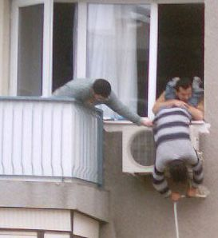
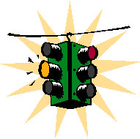
Eksempel
Notes:
13

Slide 14
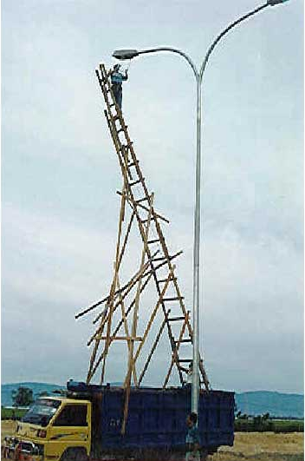
Eksempel
Notes:
14

Slide 15
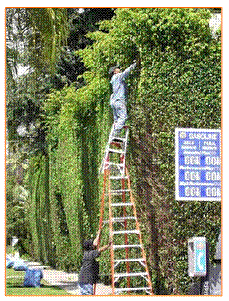
Eksempel
Notes:
15

Slide 16

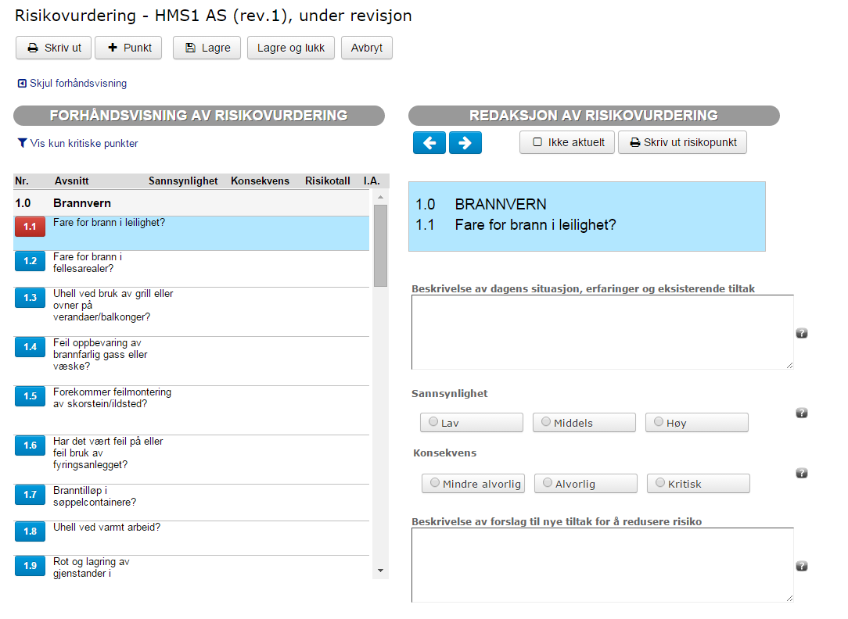
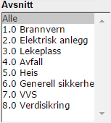
Risikovurdering

Slide 17
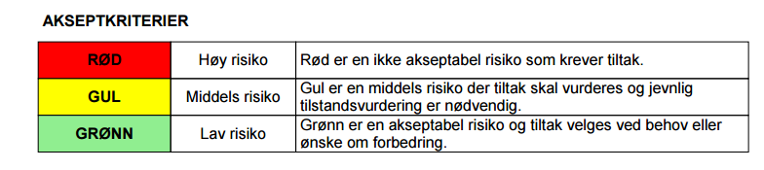
Risikovurdering
Rød er en ikke akseptabel risiko
som krever tiltak

Slide 18
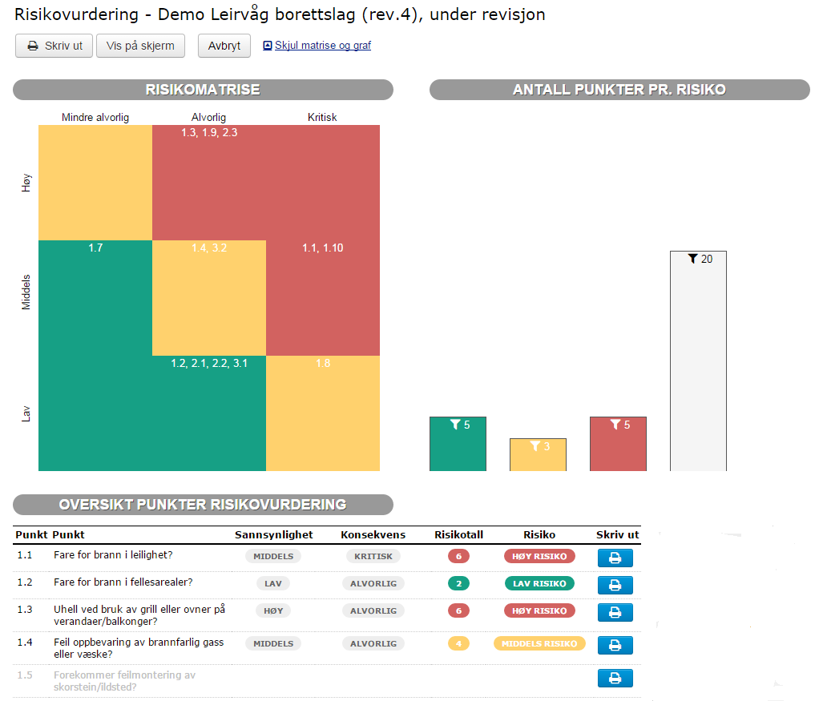
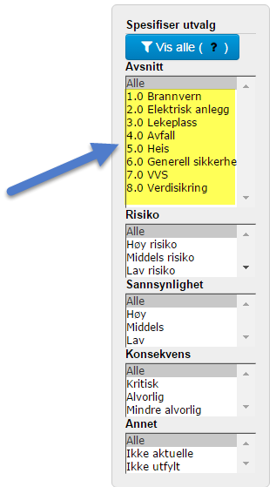
Risikovurdering

Slide 19
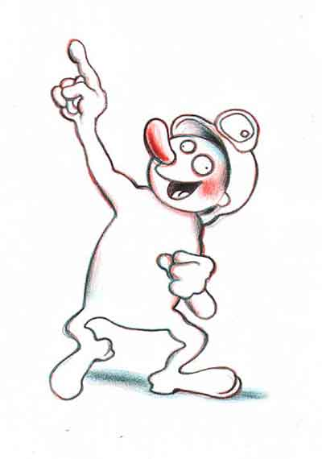
Aktuelle HMS-tema i Boligselskapet
Lekeplass
Brannvern
Elektriske anlegg og utstyr
Tekniske installasjoner
Bygningsmessige arbeider
Oppfølging av ansatte
Avfallsbehandling
Bruk av arbeidsutstyr
Kjemisk helsefare
Tilfluktsrom

Slide 20
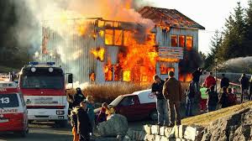
Brannvern og beredskap

Slide 21
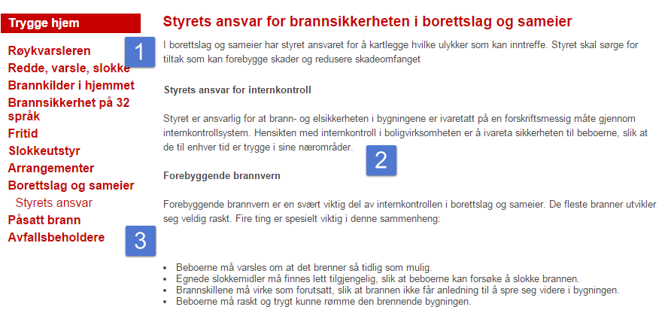
Brannvern og beredskap

Slide 22
Statistikk brann
Bygningsbranner i gjennomsnitt pr. år
  Ca. 3500
Boligbranner i gjennomsnitt pr. år
  Ca. 700 på kjøkken
  Ca. 400 i stue
  Ca. 110 på soverom
Antall døde i brann varierer, men utsatte grupper er de som rammes hardest.
Utfyllende statistikk finner du her: www.dsb.no/statistikk

Slide 23
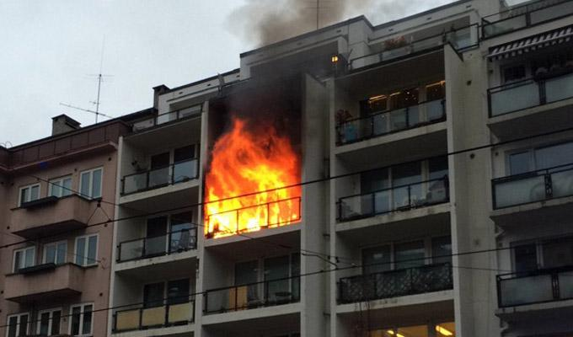
Brann i en leilighet (encellebrann)
Hver leilighet utgjør en «branncelle»
Prøv å slokke med tilgjengelig slokke-materiell
Varsle brannvesenet
  alarmnr. 110 (hvem-hva-hvor)
Brann- og røykspredning
  oppover ila. sekunder
  sideveis ila. minutter
  nedover ila. timer
Forlat leiligheten/bygningen hvis det er mulig
«Bli der du er»
  ved mye røyk i korridor/trapperom
  søk til vindu/veranda og tilkall oppmerksomhet
  Lytt til råd fra brannvesenets mannskaper

Slide 24
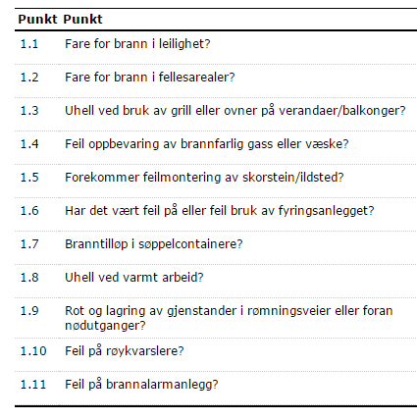
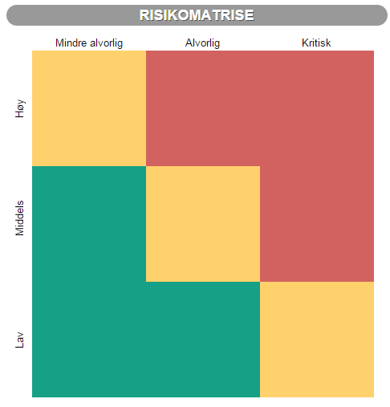
Risikovurdering brannvern

Slide 25
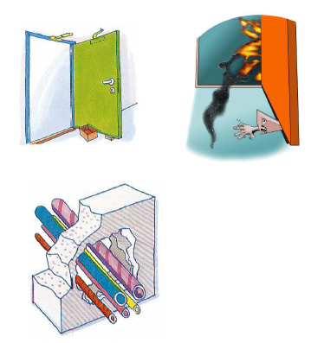
Brannforebyggende tiltak
Alarmanlegg, røykvarslere
Manuelt slokkeutstyr
Lokal branninstruks
Ledesystem/
skilting
Automatisk slokkeutstyr-sprinkleranlegg
Røykventilasjon
Informasjon til beboerne
Øvelser i boligselskapet

Slide 26
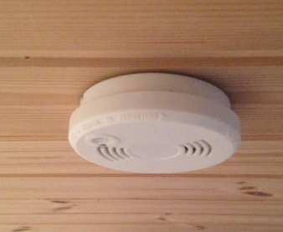
Røykvarslere
Eier av bolig og fritidsboliger skal sørge for at boligen har et tilstrekkelig antall røykvarslere eller brannalarmanlegg.
(Gjeldende fra 1. januar 2016).
Det skal være minst én røykvarsler eller detektor for brannalarmanlegg i hver etasje, som skal dekke kjøkken, stue, sone utenfor soverom og sone utenfor teknisk rom.
Røykvarsler inne på soverom anbefales.
Det bør minst være én røykvarsler pr 60 kvadratmeter og avstanden mellom to røykvarslere bør ikke være større enn
12 meter.
Godkjente røykvarslere skal være CE-merket og merket med NS-EN 14604, DSB 235 eller SNR 235.

Slide 27
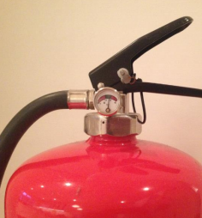
Brannslokningsutstyr
Eier skal sørge for at boliger og fritidsboliger er utstyrt med minst ett av følgende slokkeutstyr som kan brukes i alle rom.
Formfast brannslange med innvending diameter på
10 mm fast tilkoblet vannforsyningsnettet
Pulverapparat på minst 6 kg ABC-pulver
Skum- eller vannapparat på minst 9 liter
Skum- eller vannapparat på minst 6 liter med effektivitetsklasse minimum 21A, gjerne høyere
Annet manuelt slokkeutstyr med tilsvarende slokkekapasitet
Alt slokkeutstyr skal være CE-merket og merket med hvilke typer branner de egner seg til å slokke, f.eks. A B C
Jo høyere effektivitetsklassen er, jo bedre er slokkemiddelet.
Slokkespray og branntepper er ikke godkjent alene, kun i tillegg til lovpålagt slokkeutstyr.
Kontroll- og serviceintervaller i bolig er hvert 5. og 10. år.
I fellesområder er kontroll- og serviceintervaller hvert år.
For mer informasjon, sjekk «NS 3910» og «Forskrift om brannforebygging».

Slide 28
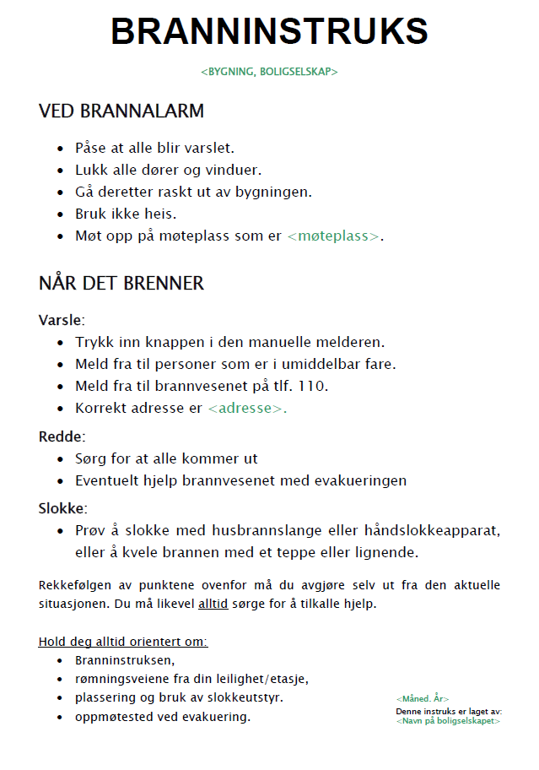
Branninstruks
En branninstruks bør inneholde følgende:
Telefonnummer til brannvesenet
Korrekt adresse på eiendommen eller bygningen
Oppmøteplass for beboerne
Plassering av slokkeutstyr
Bruk av felles brannalarmanlegg
Viktigheten av ryddige rømningsveier
Orientering om rømningsveier og eventuelle alternativer

Slide 29
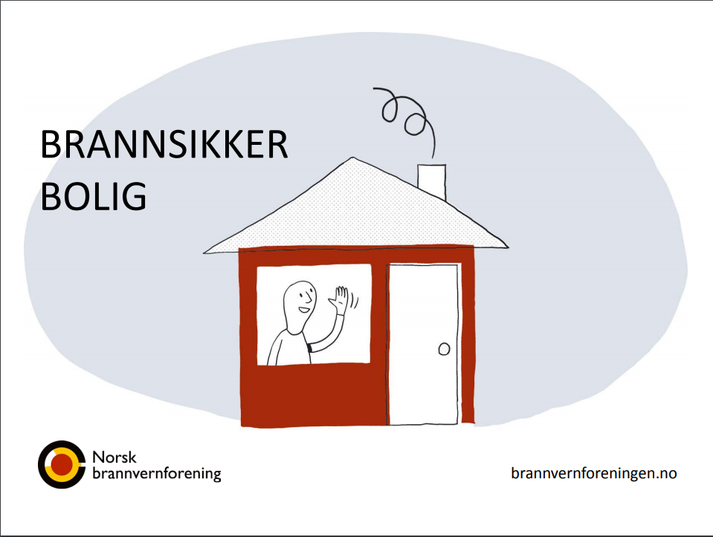
Brannvern på mange språk
Brosjyren Brannsikker bolig
Digital brosjyre på 35 språk
Gir grunnleggende kunnskaper om brannsikkerhet
Utarbeidet av Norsk brannvernforening
Her finner du brosjyren:
https://brannvernforeningen.no/gode-rad/brannvern-pa-mange-sprak/

Slide 30

Branner i forbindelse med elektriske anlegg og feil bruk av elektrisk utstyr
Benytt fagfolk til installasjon/rehabilitering av elektriske anlegg.
Unngå overdreven bruk av skjøteledninger.
Ikke lad telefon, ipad o.l. om natten.
Ikke bruk oppvaskmaskin, vaskemaskin og tørketrommel om natten.
Ikke lag varm mat når du kommer hjem fra byen om natten (tørrkoking). Spis brød

Slide 31
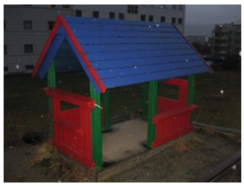
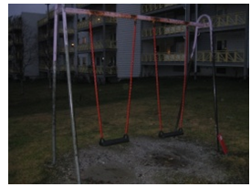
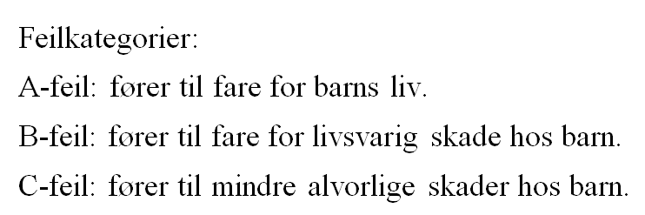
Personskader på lekeplass

Slide 32
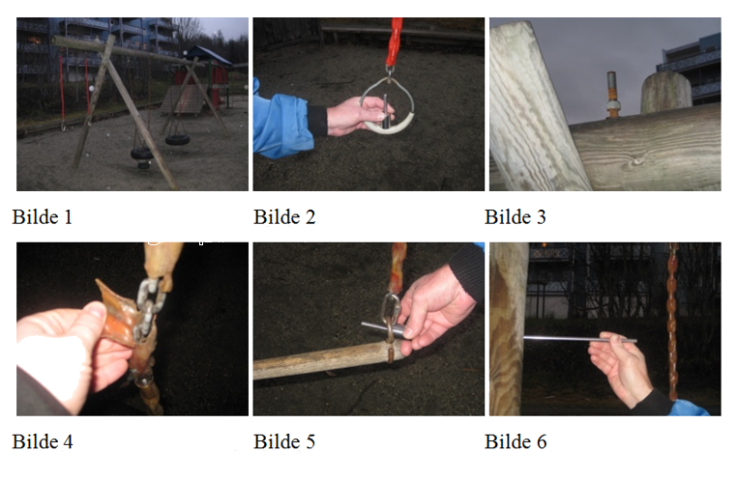

Slide 33
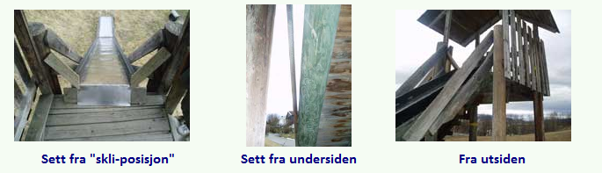
Fall mot hardt underlag gir de fleste og alvorligste skadene. Det kan også skje ulykker som følge av at barn sitter fast i åpninger eller henger fast i skjerf, hetter eller snorer til klær.
Notes:
Vi kan se på et eksempel;
Rutsjebane med hekte og kilefare av snorer, klær, fingre etc.
En av de mest alvorlige situasjonene vi har er der barn kommer i tvungen bevegelse og ikke kan stoppe for "egen maskin" - som i rutsjebaner.
På bildet ser en planker som går fra rekkverket og ned til kanten av rutsjebanen. Møtepunktet der er meget farlig med tanke på hekting. Ikke minst er det vondt å få fingeren kilt inn der på vei ned ! Om snorer og skjerf etc. hekter seg fast i "møtepunktet" /vinkelen kan barn bli hengende fast og kveles. Det var det som dessverre skjedde i en ulykke i Oslo i sommer.
Denne varianten her er spesielt ille, ettersom det er mange slike farer. Det er mulig for barn å "falle nedi" mellom sprekkene og bli hengende fast etter hodet, dersom de beveger seg langsmed ytterkanten av banen. Noe barn ofte gjør; de springer opp rutsjebanen og går til side når de møter andre barn som skal nedover - spesielt der de har mulighet for å holde seg fast i noe - som her. Da er ulykken bare et "dytt" unna.
Her er det i tillegg mange andre feil som kommer inn å gjør det enda mer alvorlig. De viktigste er:
- Det eksisterer ikke fallunderlag
- Fallhøyden er over det lovlige
- Hektefare i plattformskonstruksjon
- Skjøtte plater i rutsjebaneunderlaget
- For trang rutsjebane
- Sidevangene er alt for lave
- Sikkerhetssperre ved utgangen til banen mangler
- For kort avslutningsseksjon (for kort avslutningsfase)
- Kreosot i stolper

Slide 34
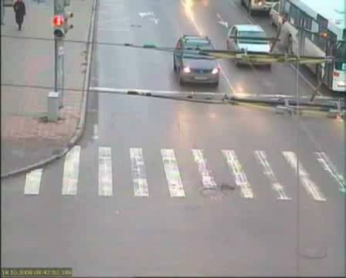
Videosnutt

Slide 35
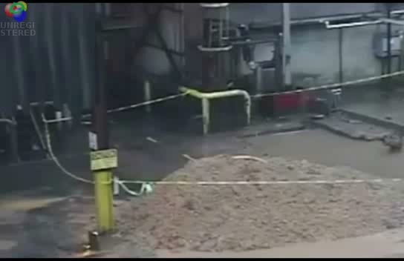
Videosnutt

Slide 36
Eksempler på GOD internkontroll
Fellesarealene er ryddige og godt vedlikeholdte.
Brann- og el-sikkerheten i bygningene er ivaretatt på en forskriftsmessig måte.
Boligselskap som sysselsetter personer sørger for at krav i arbeidsmiljøloven er overholdt.
Barn ikke skader seg på lekeplassutstyr som ikke er vedlikeholdt.
Avfall og spesialavfall blir tatt hånd om på en skikkelig måte.
Viktige HMS-forhold kartlegges jevnlig, og feil og mangler rettes opp.
Risikovurdering og Internkontrollen dokumenteres i det omfang som er nødvendig.

Slide 37
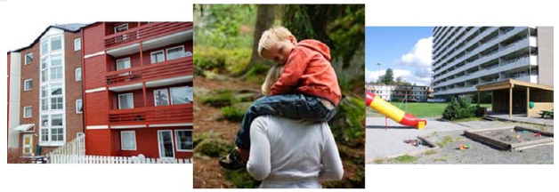
Takk for oppmerksomheten!

